Slide 1

DEPARTAMENTO DE CIENCIAS ECONOMICAS ADMINISTRATIVAS Y DE COMERCIO
CARRERA DE INGENIERÍA EN MERCADOTECNIA
TEMA: ANÁLISIS DE LA PERCEPCIÓN DE LOS CONSUMIDORES RESPECTO A LA CALIDAD DE LA CERVEZA ARTESANAL PRODUCIDA EN EL DISTRITO METROPOLITANO DE QUITO MEDIANTE EL MODELO KANO PARA DETERMINAR LOS FACTORES CRÍTICOS DE COMPRA.
AUTORES: JONATHAN IBARRA / BYRON IGLESIAS
TUTOR : ING. MARCELO SALGADO OPONENTE: ING. CESAR SEGOVIA
SANGOLQUI, 17 DE MAYO 2017

Slide 2
“La calidad es nuestra mejor garantía de la fidelidad de nuestros clientes, nuestra mas fuerte defensa contra la competencia y el único camino para el crecimiento”
Jack Weltch

Slide 3
ANTECEDENTES
Empieza su auge cuando se crearon bares temáticos que elaboraban este licor para el consumo domestico.
Desde el 2013 se inicia la producción de esta bebida bajo registros sanitarios.
Son una parte del mercado pequeña que refleja el 5% de la industria cervecera.
El sector de cerveza artesanal ha crecido 20 veces por año desde el 2011 hasta la fecha.

Slide 4
JUSTIFICACIÓN
Mediante el modelo Kano se evaluan atributos del producto con el fin de determinar cual de ellos generan satisfaccion o insatisfaccion en los consumidores.
Se busca reconocer la percepción de la calidad del producto final ofertado por los productores de cerveza artesanal.

Slide 5
PROBLEMA
El perfil del consumidor y los factores críticos de compra no están establecidos
Los productores no conocen las características que aportan valor agregado a la cerveza artesanal.
Esta industria no tiene identificado los gustos y preferencias del consumidor.
No existe estrategias de marketing definidas para este mercado.

Slide 6
OBJETIVOS
Objetivo General
Analizar la percepción de los consumidores respecto a la calidad de la cerveza artesanal producida en el Distrito Metropolitano de Quito.
Objetivos Específicos
Evaluar la aceptación de la cerveza artesanal consumida en el Distrito Metropolitano de Quito como producto sustituto de la cerveza tradicional.
Medir a través del modelo KANO los factores críticos de compra de la cerveza artesanal en el distrito metropolitano de Quito.
Proponer estrategias de marketing, estableciendo el perfil del consumidor de cerveza artesanal en el Distrito Metropolitano de Quito.
Determinar mediante el modelo KANO los atributos obligatorios que debe tener una cerveza artesanal para que el consumidor la perciba como una cerveza de calidad.

Slide 7
Metodología
Enfoque de la Investigación
Enfoque científico.
Enfoque Mixto
Tipología de la Investigación
Investigación Concluyente.
Investigación Descriptiva.
Técnica de muestreo
Probabilistico
Aleatorio simple

Slide 8
POBLACIÓN
Población Económicamente Activa de 19 a 65 años.
 | EDAD
GENERO | 19-35 Años | 36-64 Años | TOTAL
Hombres | 331.748 | 300.047 | 631.795
Mujeres | 350.009 | 337.408 | 687.417
TOTAL | 681.757 | 637.455 | 1.319.212
Fuente INEC 2016

Slide 9

Tamaño de la muestra
Se aplicara la encuesta a consumidores de cerveza artesanal del Distrito Metropolitano de Quito que se encuentren en la zona de Expendio.
$$n=\frac{(N∗Z^{2}∗p∗q)}{(\left(e^{2}∗\left(N−1\right)\right)+\left(Z^{2}∗p∗q\right))}$$
Es decir:
n = Tamaño de la muestra
N = Universo o población total
e = Error muestral, (se trabajara con un error muestral de 5%)
p = Probabilidad de éxito
q = Probabilidad de fracaso
Z = 1,64 para un grado de confianza de 90%
Procedimiento:
$$n=\frac{1319212∗{\left(1,64\right)}^{2}∗0.50∗0.50}{{\left(0,05\right)}^{2}∗1319212+{\left(1,64\right)}^{2}∗0,50∗0,50}$$
$$n=271$$

Slide 10
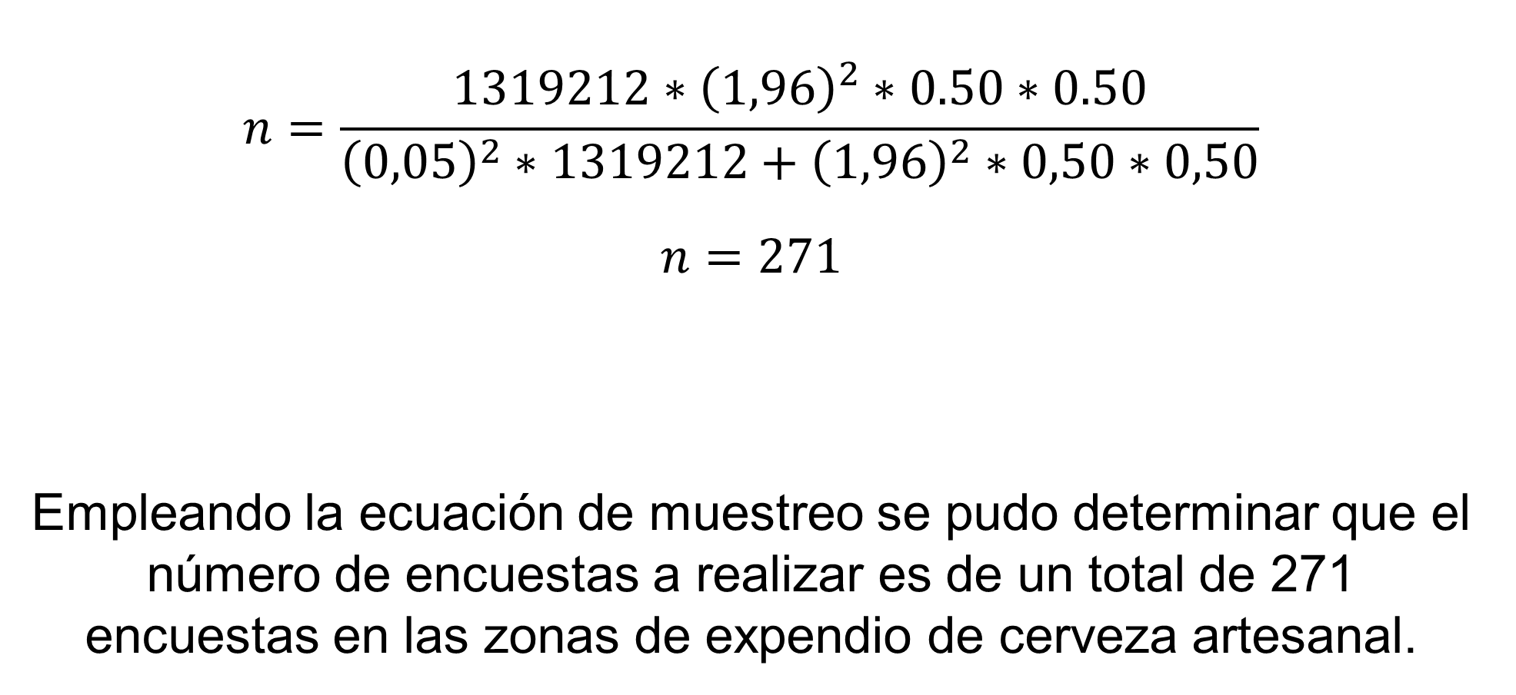
PROCEDIMIENTO
$$n=\frac{1319212∗{\left(1,96\right)}^{2}∗0.50∗0.50}{{\left(0,05\right)}^{2}∗1319212+{\left(1,96\right)}^{2}∗0,50∗0,50}$$
$$n=271$$
Empleando la ecuación de muestreo se pudo determinar que el número de encuestas a realizar es de un total de 271 encuestas en las zonas de expendio de cerveza artesanal.
ENCUESTA

Slide 11
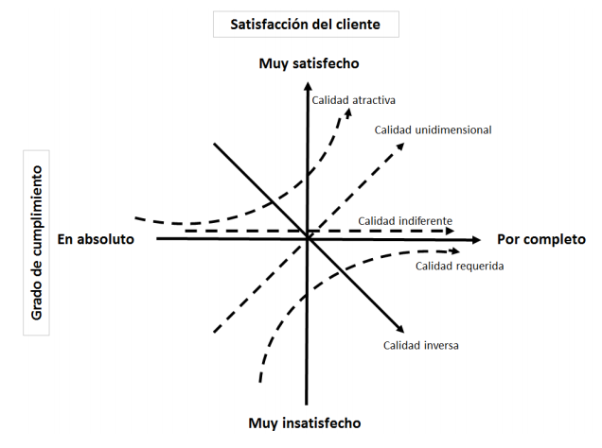
Modelo Kano
Teoría de la calidad atractiva y la calidad requerida
el eje vertical representa la satisfacción del cliente
El eje horizontal muestra la calidad percibida

Slide 12
Dimensiones de la calidad según KANO
Atributos de calidad Unidimensional.
Están positiva y linealmente relacionados con la satisfacción cuando mayor es el grado de cumplimiento del atributo, será mayor el grado de satisfacción del cliente y viceversa.
Atributos de calidad requerida
Si el atributo no esta presente causa insatisfacción, si lo esta no produce satisfacción
Atributos de calidad atractiva
Si este atributo no se cumple no disminuye la satisfacción del cliente
este es un factor diferencial del producto o servicio de la competencia
Atributos de calidad indiferente
La presencia o ausencia de este atributo no causa ningún efecto sobre la satisfacción o insatisfacción percibida
Atributo de calidad inversa
Un atributo cuya presencia causa insatisfacción en los clientes y su ausencia genera satisfacción

Slide 13
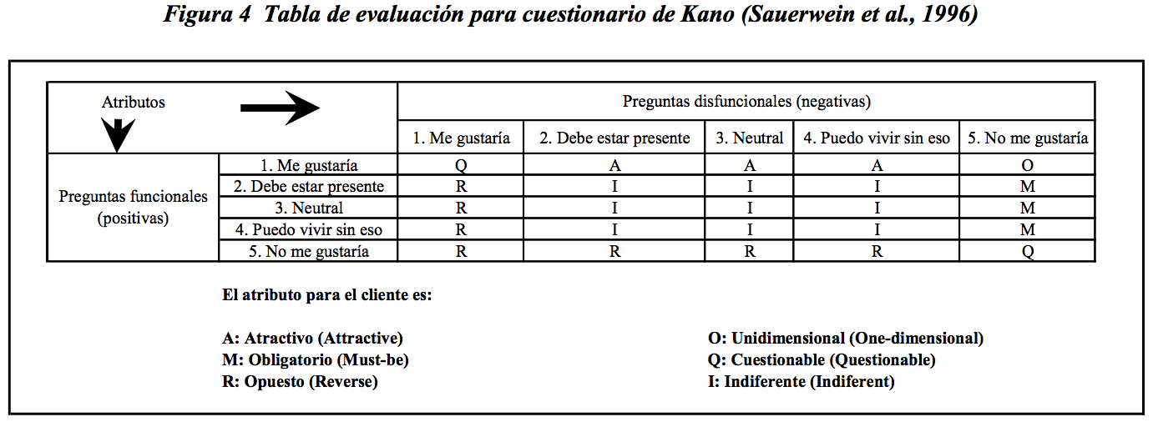
Una pregunta funcional
Su fin es obtener información sobre la valoración del consumidor en el caso de que un atributo esté presente en el producto.
Una pregunta disfuncional
Su fin es obtener información sobre la valoración del consumidor en el caso de que un atributo no esté presente en el producto.

Slide 14
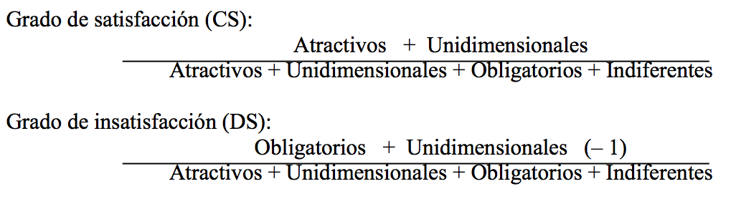
Coeficiente de Satisfacción e Insatisfacción
Se propone que el valor máximo de CS sea 1 y de DS sea – 1
Si el atributo analizado tiene un CS cercano a 1 se entiende que colocando este atributo en el producto se causará una alta satisfacción en el cliente.
Si el atributo analizado tiene un DS cercano a – 1 se entiende que de colocar este atributo en el producto causará una alta insatisfacción en el cliente.

Slide 15
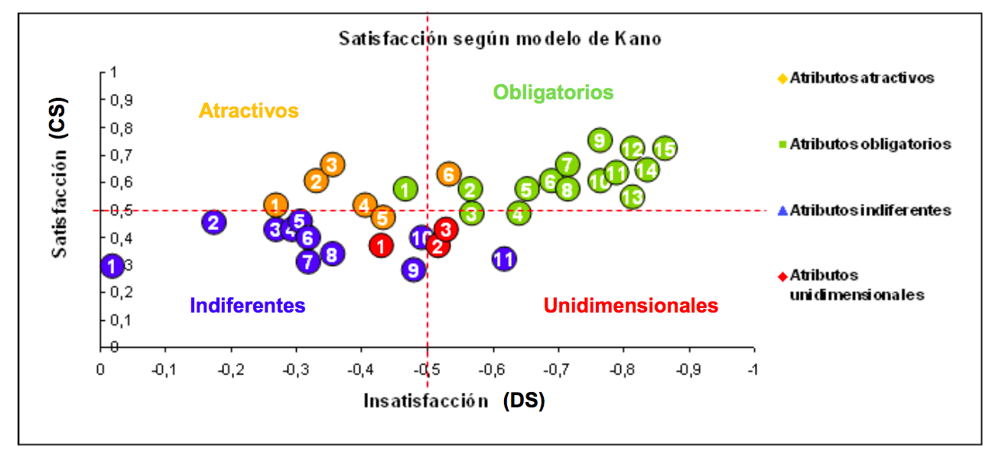
Mapa global de atributos

Slide 16
Resultados
Univariado

Slide 17
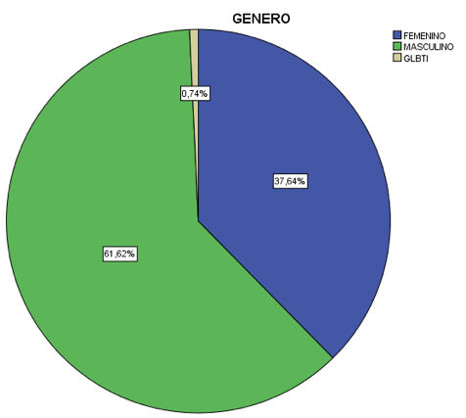
Pregunta 1: Genero de los encuestados
GENERO
 |  | Frecuencia | Porcentaje | Porcentaje válido | Porcentaje acumulado
Válidos | FEMENINO | 102 | 37,6 | 37,6 | 37,6
 | MASCULINO | 167 | 61,6 | 61,6 | 99,3
 | GLBTI | 2 | ,7 | ,7 | 100,0
 | Total | 271 | 100,0 | 100,0
De acuerdo a la investigación se obtuvo como resultado que los consumidores de cerveza artesanal en el Distrito Metropolitano de Quito son principalmente personas de género masculino con un 60%, seguido del género femenino con un 37,6% y un pequeño grupo GLBTI representado por el 0,74%, esta información será de gran utilidad para establecer estrategias de tipo comunicacional.

Slide 18
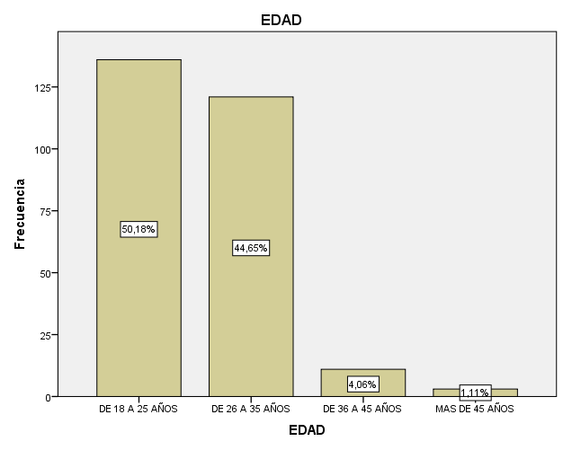
Pregunta 2: Edad de los encuestados
Tabla 4: Edad de los encuestados
 |  | Frecuencia | Porcentaje | Porcentaje válido | Porcentaje acumulado
Válidos | DE 18 A 25 ANIOS | 136 | 50,2 | 50,2 | 50,2
 | DE 26 A 35 ANIOS | 121 | 44,6 | 44,6 | 94,8
 | DE 36 A 45 ANIOS | 11 | 4,1 | 4,1 | 98,9
 | MAS DE 45 ANIOS | 3 | 1,1 | 1,1 | 100,0
 | Total | 271 | 100,0 | 100,0
Análisis Ejecutivo
La investigación de mercados arroja como resultado que de la mayor proporción de encuestados en el Distrito Metropolitano de Quito, se encuentra en dos grandes rangos de edad que reportan una proporción similar, que comprenden las edades de 18 a 25 con el 49% y en el rango de 26 a 35 años 45,5%. Adicional a estos datos se establece una minoría en los rangos de 36 a 45 años y más de 45 años con el 4,06% y el 1,11% respectivamente. Es particular observar que la mayor proporción de consumidores son jóvenes y adultos jóvenes.

Slide 19
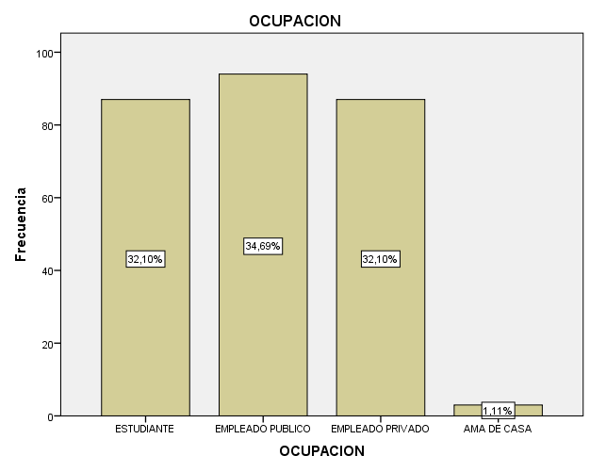
Pregunta 3: Ocupación de los encuestados
OCUPACION
 |  | Frecuencia | Porcentaje | Porcentaje válido | Porcentaje acumulado
Válidos | ESTUDIANTE | 87 | 32,1 | 32,1 | 32,1
 | EMPLEADO PUBLICO | 94 | 34,7 | 34,7 | 66,8
 | EMPLEADO PRIVADO | 87 | 32,1 | 32,1 | 98,9
 | AMA DE CASA | 3 | 1,1 | 1,1 | 100,0
 | Total | 271 | 100,0 | 100,0
Análisis Ejecutivo
De acuerdo a la investigación realizada se pude notar que la ocupación de los encuestados con mayor proporción en el Distrito Metropolitano de Quito reflejada con el 34,69% son empleados públicos, sin embargo se debe considerar el porcentaje de empleado privado ya que se aproxima al de mayor proporción con el 32,10% y un similar el de los estudiantes cuyo porcentaje es de 32,10%. Adicional a estas categorías encontramos las de amas de casa el cual está representado por el 1,11%.

Slide 20
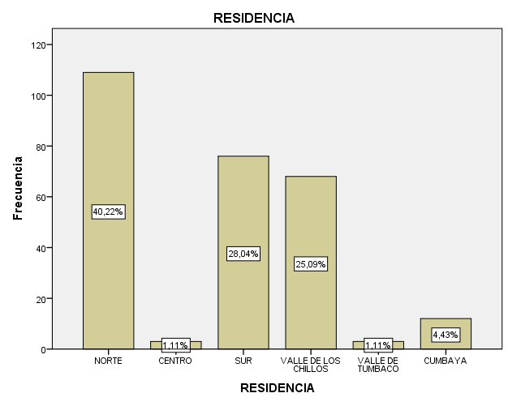
Pregunta 4: Residencia de los encuestados
RESIDENCIA
 |  | Frecuencia | Porcentaje | Porcentaje válido | Porcentaje acumulado
Válidos | NORTE | 109 | 40,2 | 40,2 | 40,2
 | CENTRO | 3 | 1,1 | 1,1 | 41,3
 | SUR | 76 | 28,0 | 28,0 | 69,4
 | VALLE DE LOS CHILLOS | 68 | 25,1 | 25,1 | 94,5
 | VALLE DE TUMBACO | 3 | 1,1 | 1,1 | 95,6
 | CUMBAYA | 12 | 4,4 | 4,4 | 100,0
 | Total | 271 | 100,0 | 100,0
Análisis Ejecutivo
Según la información obtenida del análisis desarrollado existe un mercado que tiene potencial en el Distrito Metropolitano de Quito, el cual está comprendido por consumidores de cerveza que tienen como residencia el sector norte de la ciudad de Quito, el cual abarca el 40,22%.

Slide 21
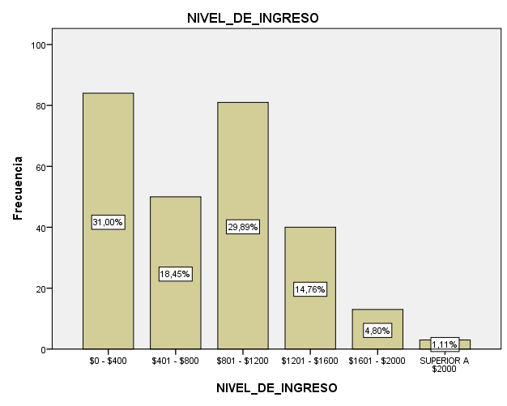
Pregunta 5: Nivel de Ingreso
NIVEL_DE_INGRESO
 |  | Frecuencia | Porcentaje | Porcentaje válido | Porcentaje acumulado
Válidos | $0 - $400 | 84 | 31,0 | 31,0 | 31,0
 | $401 - $800 | 50 | 18,5 | 18,5 | 49,4
 | $801 - $1200 | 81 | 29,9 | 29,9 | 79,3
 | $1201 - $1600 | 40 | 14,8 | 14,8 | 94,1
 | $1601 - $2000 | 13 | 4,8 | 4,8 | 98,9
 | SUPERIOR A $2000 | 3 | 1,1 | 1,1 | 100,0
 | Total | 271 | 100,0 | 100,0
Análisis Ejecutivo
Del mismo modo se puede establecer que el ingreso promedio de los consumidores de cerveza en el Distrito Metropolitano de Quito se encuentran distinguidos en dos grandes grupos los cuales forman más del 50% de los encuestados en su totalidad y está comprendido por el rango entre 0 y 400 con un 31% y el comprendido entre 801 y 1200 con el 29,89%.

Slide 22
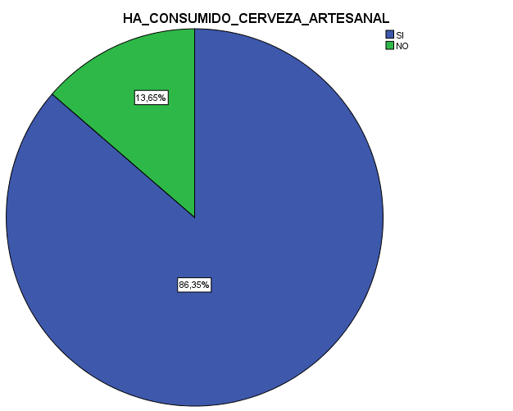
Pregunta 6: Ha consumido cerveza artesanal
HA_CONSUMIDO_CERVEZA_ARTESANAL
 |  | Frecuencia | Porcentaje | Porcentaje válido | Porcentaje acumulado
Válidos | SI | 234 | 86,3 | 86,3 | 86,3
 | NO | 37 | 13,7 | 13,7 | 100,0
 | Total | 271 | 100,0 | 100,0
Análisis Ejecutivo
Los resultados de la investigación realizada demuestran que de los consumidores de cerveza del Distrito Metropolitano de Quito el 86,35% de personas encuestadas han consumido en alguna ocasión cerveza Artesanal. Permitiendo así establecer una relación de consumo que de cada diez personas nueve han consumido cerveza artesanal.

Slide 23
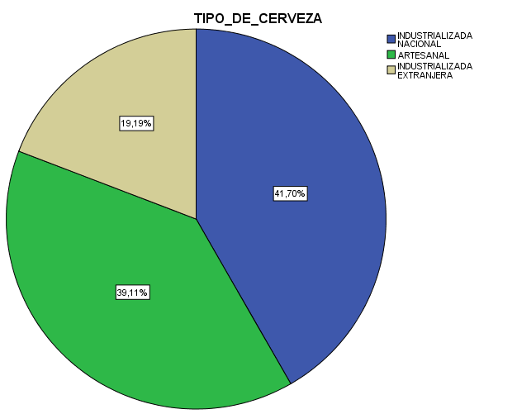
Pregunta 7: Tipo de cerveza preferida
TIPO_DE_CERVEZA
 |  | Frecuencia | Porcentaje | Porcentaje válido | Porcentaje acumulado
Válidos | INDUSTRIALIZADA NACIONAL | 113 | 41,7 | 41,7 | 41,7
 | ARTESANAL | 106 | 39,1 | 39,1 | 80,8
 | INDUSTRIALIZADA EXTRANJERA | 52 | 19,2 | 19,2 | 100,0
 | Total | 271 | 100,0 | 100,0
Análisis Ejecutivo
Los resultados de la investigación de mercados muestra que la cerveza industrializada nacional es la bebida alcohólica más popular entre los consumidores de cerveza del Distrito Metropolitano de Quito totalizando un 41,70% de personas que prefieren este tipo de bebida, seguido por un porcentaje significativo de personas que prefieren consumir cerveza artesanal el cual se encuentra representado por el 39,11% además de un mínimo porcentaje que tiene como preferencia la cerveza extranjera con un 19,19%.

Slide 24
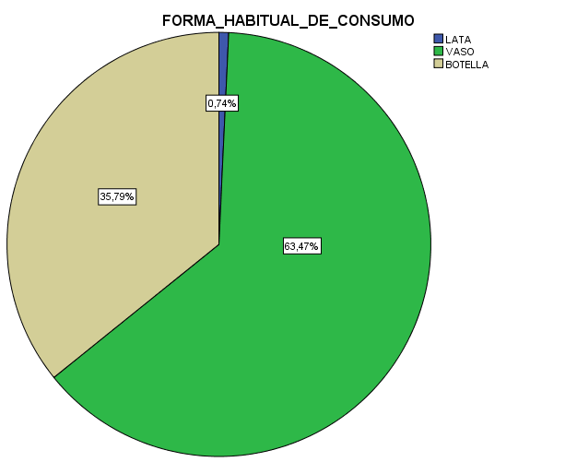
Pregunta 8: Forma habitual de consumo
FORMA_HABITUAL_DE_CONSUMO
 |  | Frecuencia | Porcentaje | Porcentaje válido | Porcentaje acumulado
Válidos | LATA | 2 | ,7 | ,7 | ,7
 | VASO | 172 | 63,5 | 63,5 | 64,2
 | BOTELLA | 97 | 35,8 | 35,8 | 100,0
 | Total | 271 | 100,0 | 100,0
Análisis Ejecutivo
Los resultados de la investigación de mercados demuestran que la forma habitual de consumo en la población del Distrito Metropolitano de Quito es en vaso, totalizando un 63,47% de personas que reportan consumir cerveza de esta manera. Del mismo modo se debe considerar que los consumidores de cerveza también se inclinan por consumo mediante botella la cual se encuentra representado por el 35,79% y con un menor rango la presentación en lata 0,74%

Slide 25
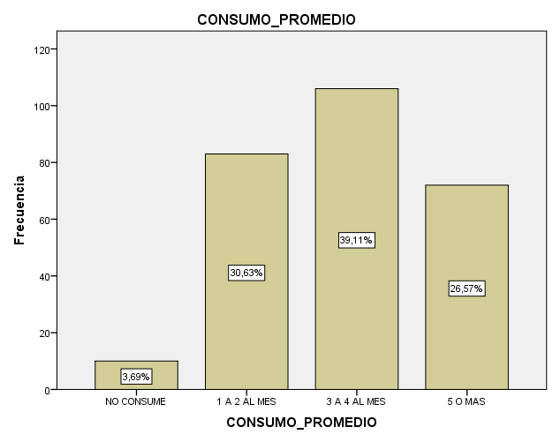
Pregunta 9: Consumo promedio
CONSUMO_PROMEDIO
 |  | Frecuencia | Porcentaje | Porcentaje válido | Porcentaje acumulado
Válidos | NO CONSUME | 10 | 3,7 | 3,7 | 3,7
 | 1 A 2 AL MES | 83 | 30,6 | 30,6 | 34,3
 | 3 A 4 AL MES | 106 | 39,1 | 39,1 | 73,4
 | 5 O MAS | 72 | 26,6 | 26,6 | 100,0
 | Total | 271 | 100,0 | 100,0
Análisis Ejecutivo
Según la información obtenida en la investigación de mercados realizada el promedio de consumo en la población del Distrito Metropolitano de Quito es de 3 a 4 veces al mes reflejada en el 39,11%, sin embargo, cabe recalcar que con porcentajes similares se encuentran las frecuencias de consumo de 1 a 2 veces al mes y de 5 o más veces en el mes representada con el 30,63, a continuación de esta tenemos con un menor rango el consumo de 5 o más veces al mes con el 26,57% y el 3,69% que no consume cerveza.

Slide 26
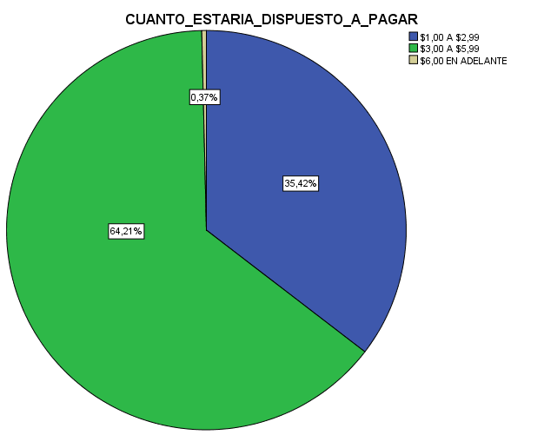
Pregunta 10: Cuanto estaría dispuesto a pagar
CUANTO_ESTARIA_DISPUESTO_A_PAGAR
 |  | Frecuencia | Porcentaje | Porcentaje válido | Porcentaje acumulado
Válidos | $1,00 A $2,99 | 96 | 35,4 | 35,4 | 35,4
 | $3,00 A $5,99 | 174 | 64,2 | 64,2 | 99,6
 | $6,00 EN ADELANTE | 1 | ,4 | ,4 | 100,0
 | Total | 271 | 100,0 | 100,0
Análisis Ejecutivo
Los resultados de la investigación arrojaron indicios sobre el gasto que estarían dispuestos a asumir los consumidores de cerveza por un envase de 750cm3. Un gran segmento de mercado reflejado por el 64,21% estaría dispuesto a pagar entre $3,00 y $6,00. A este rango le sigue con un 35,42% los consumidores que estarían dispuestos a pagar entre $1,00 a $2,99.

Slide 27
Pregunta 11: Características en el punto de venta
Frecuencias Características
 |  | Respuestas |  | Porcentaje de casos
 |  | Nº | Porcentaje
Características | PRECIO | 223 | 27,4% | 82,3%
 | SABOR | 232 | 28,5% | 85,6%
 | SEGURIDAD | 72 | 8,9% | 26,6%
 | ESTACIONAMIENTO | 41 | 5,0% | 15,1%
 | ATENCION AL CLIENTE | 72 | 8,9% | 26,6%
 | AMBIENTE MUSICAL | 114 | 14,0% | 42,1%
 | UBICACION | 59 | 7,3% | 21,8%
Total |  | 813 | 100,0% | 300,0%
Análisis Ejecutivo:
Como se puede evidenciar los resultados obtenidos de la encuesta aplicada los atributos que tienen mayor influencia en el local de expendio de cerveza artesanal; es el sabor con un 28,5% y con un porcentaje muy similar del 27,4 es el precio de venta de la bebida. A estos atributos le sigue el ambiente musical con el 14%. Con un menor porcentaje se encuentran los atributos seguridad, estacionamiento, atención al cliente y ubicación los cuales juntos suman el 30,1%.

Slide 28
  Tablas de Contingencia

Slide 29
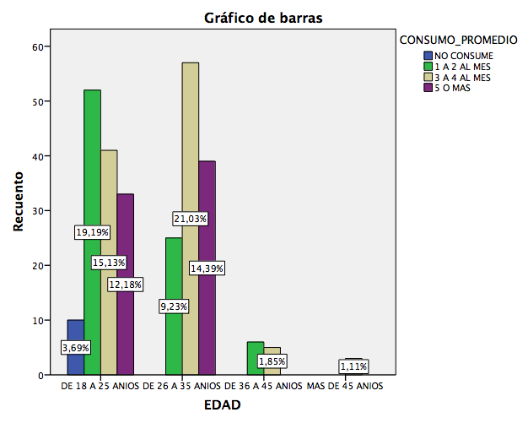
Análisis de la Edad y el Cuántas Cervezas en promedio consume en un mes
Análisis Ejecutivo:
Los resultados del estudio de mercados evidencia que en la edad de 26 a 35 años se encuentra el mayor porcentaje de consumo siendo este el 21.03% con una frecuencia de 3 a 4 veces al mes siendo estos valores seguidos por la edad de 18 a 25 años en los cuales la frecuencia de consumo está representada el 19,19% de 1 a 2 veces al mes y el 15,13 % de 3 a 4 al mes.

Slide 30
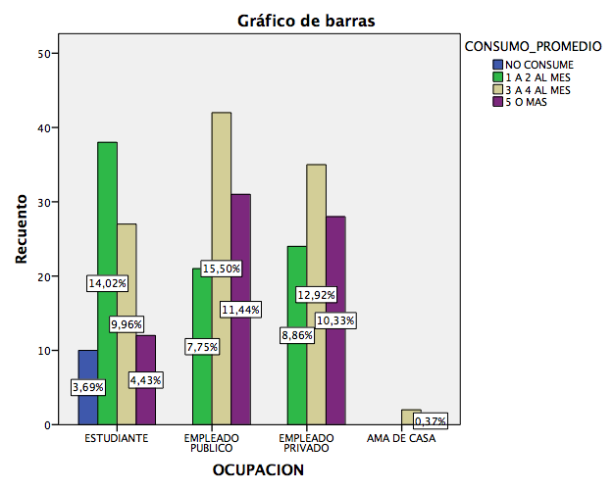
Análisis de la Ocupación y el consumo promedio de cerveza artesanal en un mes.
Análisis Ejecutivo:
De acuerdo a la investigación realizada se puede conocer que el mayor consumo se lo realiza de tres a cuatro veces al mes los consumidores que son empleados públicos siendo representado así por el 15,50%. Mientras que en los estudiantes la frecuencia de consumo se la realiza de una a dos veces al mes con un porcentaje del 14,02%.

Slide 31
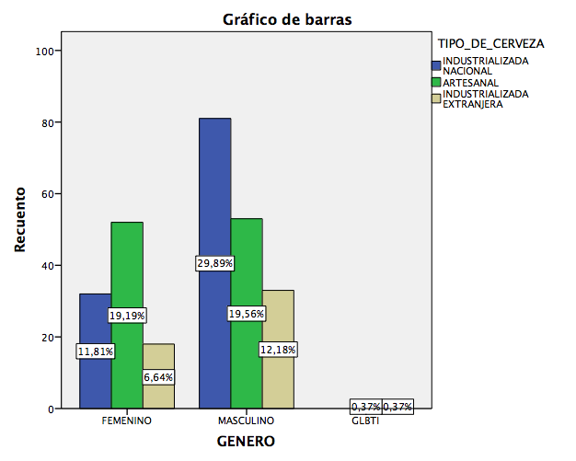
Análisis del Género y el tipo de cerveza consumida con más frecuencia.
Análisis Ejecutivo
De acuerdo a la investigación realizada se puede evidenciar que tanto en el género masculino como en el femenino el tipo de cerveza de preferencia varía. Por lo cual se puede decir que en el género masculino la cerveza de preferencia es el industrializado nacional este con un porcentaje del 29,89% y para el género femenino la cerveza de preferencia es la cerveza artesanal con un porcentaje del 19,19%. Esto nos permitirá establecer diferentes segmentos de mercado.

Slide 32
Chi Cuadrado

Slide 33
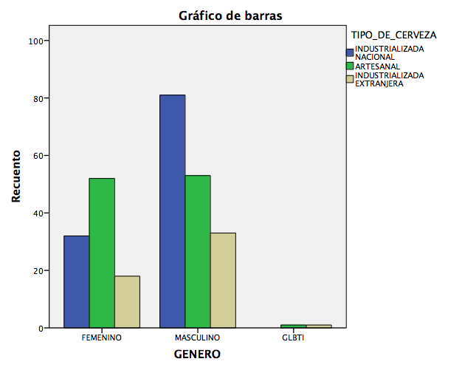
Análisis entre la preferencia de un tipo de cerveza y el género de los encuestados.
H0: La preferencia del tipo de cerveza en los consumidores del Distrito Metropolitano de Quito es igual en cada uno de los géneros.
H1: La preferencia del tipo de cerveza en los consumidores del Distrito Metropolitano de Quito difiere en cada uno de los géneros.
Pruebas de chi-cuadrado
 | Valor | gl | Sig. asintótica (bilateral)
Chi-cuadrado de Pearson | 12,497ª | 4 | ,014
Razón de verosimilitudes | 13,014 | 4 | ,011
Asociación lineal por lineal | 1,500 | 1 | ,221
N de casos válidos | 271
Análisis ejecutivo:
De acuerdo al valor de Chi cuadrado de Pearson que es de 12,497 y el valor de significancia asociado es de 0,014 menor que el grado de significancia permitido de (0,05), por lo tanto se rechaza la hipótesis nula que afirma que las variables son independientes, es decir no hay relación entre considerar que la preferencia de un tipo de cerveza es igual en cada uno de los géneros.
Se puede observar que la preferencia de consumo de cerveza se inclina por la categoría artesanal con un total de 39% siendo el género femenino el de mayor preferencia. Con este antecedente se debería potenciar estrategias enfocadas en el segmento de mayor rango.

Slide 34
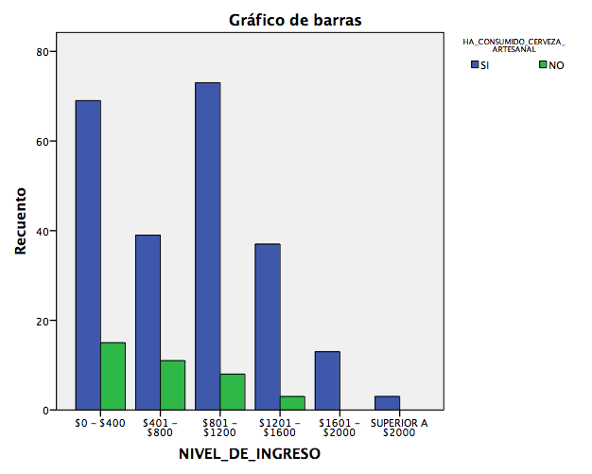
Análisis entre ha consumido cerveza artesanal y el ingreso de los encuestados.
H0: El consumo de cerveza artesanal en los consumidores del Distrito Metropolitano de Quito es igual en cada nivel de ingreso de los encuestados.
H1: El consumo de cerveza artesanal en los consumidores del Distrito Metropolitano de Quito difiere en cada nivel de ingreso de los encuestados.
Pruebas de chi-cuadrado
 | Valor | gl | Sig. asintótica (bilateral)
Chi-cuadrado de Pearson | 9,009ª | 5 | ,109
Razón de verosimilitudes | 10,997 | 5 | ,051
Asociación lineal por lineal | 6,716 | 1 | ,010
N de casos válidos | 271
Análisis:
En referencia al valor de Chi cuadrado de Pearson que es de 9,009 y el valor de significancia asociado es de 0,109 mayor que el grado de significancia permitido de (0,05), por lo tanto se acredita la hipótesis nula que afirma que las variables son dependientes, es decir hay relación entre creer que el consumo de cerveza artesanal ses igual en cada nivel de ingresos.

Slide 35
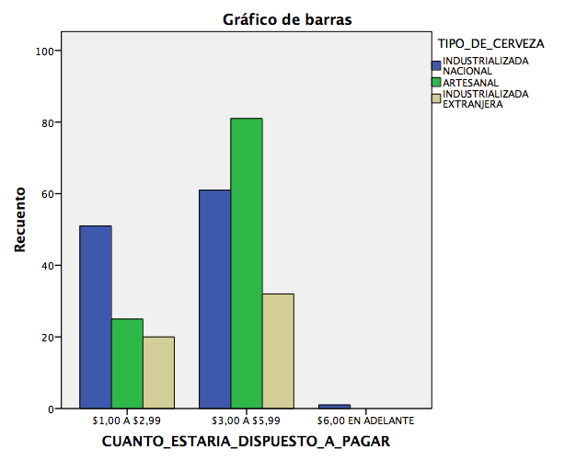
Análisis entre preferencia de consumo de cerveza y el precio a pagar los encuestados.
H0: La preferencia de consumo de cerveza en los consumidores del Distrito Metropolitano de Quito es igual en cada uno de los niveles de disposición de pago de los consumidores.
H1: La preferencia de consumo de cerveza en los consumidores del Distrito Metropolitano de Quito difiere en cada uno de los niveles de disposición de pago de los consumidores.
Pruebas de chi-cuadrado
 | Valor | gl | Sig. asintótica (bilateral)
Chi-cuadrado de Pearson | 13,093ª | 4 | ,011
Razón de verosimilitudes | 13,728 | 4 | ,008
Asociación lineal por lineal | 2,080 | 1 | ,149
N de casos válidos | 271
Análisis:
De acuerdo al valor de Chi cuadrado de Pearson que es de 13,093 y el valor de significancia asociado es de 0,011 menor que el grado de significancia permitido de (0,05), por lo tanto se rechaza la hipótesis nula que afirma que las variables son dependientes, es decir no hay relación entre considerar que la preferencia de cerveza en los consumidores del Distrito Metropolitano de Quito difiere en cada nivel de disposición de pago de los encuestados.

Slide 36
Resultados Modelo KANO

Slide 37
Matriz de recolección de datos: Color de la cerveza
color cerveza |  | Disfuncional
 |  | 1 | 2 | 3 | 4 | 5
Funcional | 1 | 9 | 15 | 29 | 16 | 74
 | 2 | 6 | 1 | 6 | 2 | 35
 | 3 | 2 | 5 |  | 5 | 32
 | 4 | 2 | 6 |  |  | 21
 | 5 |  |  | 4 |  | 1
Atributo | SUM | %
Q= | 10 | 3,69%
A= | 60 | 22,14%
O= | 74 | 27,31%
R= | 14 | 5,17%
I= | 25 | 9,23%
M= | 88 | 32,47%
TOTAL | 271 | 100%
KANO

Slide 38
Matriz de recolección de datos: Packagin (empaque eco amigable)
Packagin |  | Disfuncional
 |  | 1 | 2 | 3 | 4 | 5
Funcional | 1 | 6 | 9 | 75 | 69 | 51
 | 2 | 3 | 1 | 14 | 2 | 11
 | 3 | 1 | 2 | 18 | 2
 | 4 |  |  | 4 | 2
 | 5 |  | 1
Atributo | SUM | %
Q= | 6 | 2,21%
A= | 153 | 56,46%
O= | 51 | 18,82%
R= | 5 | 1,85%
I= | 45 | 16,61%
M= | 11 | 4,06%
TOTAL | 271 | 100,00%

Slide 39
Análisis de Frecuencias
Se pudo establecer que para los atributos: materia prima, grado de alcohol, reconocimientos de calidad, canal de distribución, Packagin, y entrega a domicilio son atributos atractivos
El atributo obligatorio para los encuestados fue el color de la cerveza.
En tanto se obtuvo un atributo indiferente que fue el catalogo web.
 | Atractiva (A) | Unidimensional (O) | Obligatorio (M) | Reversa (R) | Cuestionable (Q) | Indiferente (I) | Total
Color | 22,14% | 27,31% | 32,47% | 5,17% | 3,69% | 9,23% | 100%
Materia prima | 61,99% | 4,80% | 0,00% | 6,64% | 0,37% | 26,20% | 100%
Grado de alcohol | 54,98% | 3,69% | 2,95% | 4,43% | 1,11% | 32,84% | 100%
catalogo web | 36,16% | 3,32% | 2,58% | 0,37% | 1,48% | 56,09% | 100%
reconocimientos | 65,31% | 11,07% | 4,43% | 1,85% | 2,58% | 14,76% | 100%
Canal supermercados | 57,20% | 6,27% | 1,11% | 0,74% | 1,11% | 33,58% | 100%
Packagin | 56,46% | 18,82% | 4,06% | 1,85% | 2,21% | 16,61% | 100%
Entrega a domicilio | 57,56% | 4,80% | 0,00% | 1,48% | 2,21% | 33,95% | 100%

Slide 40
Análisis de los coeficientes de Satisfacción e Insatisfacción

Slide 41
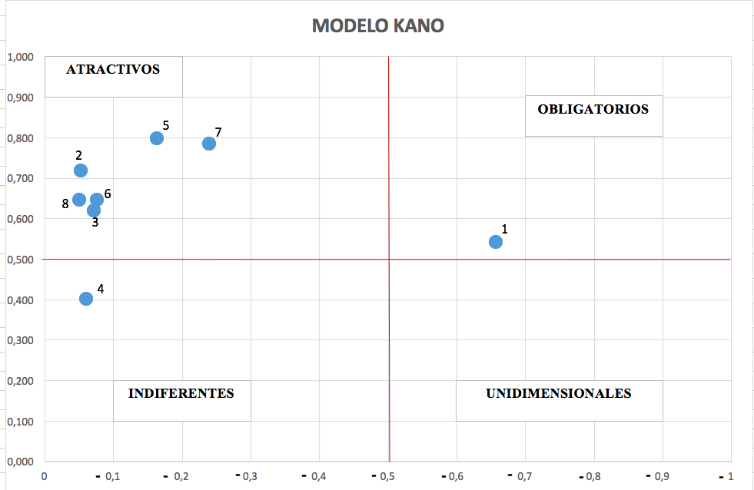
Mapa global de atributos
Atributos Atractivos | Nº
Materia prima | 2
Grado de alcohol | 3
reconocimientos | 5
Canal supermercados | 6
Packagin | 7
Entrega a domicilio | 8
Atributos Obligatorios | Nº
Color de la cerveza | 1
Atributos Indiferentes | Nº
Catalogo web | 4

Slide 42
Propuesta

Slide 43
Propuesta Post-investigación
Una vez finalizada la investigación y con los resultados obtenidos se realiza las siguientes propuestas que servirán para ampliar el tema analizado.
“Análisis de posicionamiento de las marcas de cerveza artesanal en el Distrito Metropolitano de Quito”.
“Análisis de Geo referenciación para determinar las zonas con mayor presencia de fábricas de cerveza artesanal y lugares apropiados para el expendio de la bebida artesanal en el Distrito Metropolitano de Quito”.
“Desarrollar un plan de comunicación ATL y BTL para posicionar las diferentes marcas de bebidas artesanales en el Distrito Metropolitano de Quito”.

Slide 44
Propuesta Mercadológica de mejora.

Slide 46
Conclusiones y Recomendaciones

Slide 47
Conclusiones
Se pudo establecer que dentro de la categoría de bebidas, de cada 10 personas 8 han consumido en alguna ocasión cerveza artesanal sin embargo todo este segmento de consumidores tiene como preferencia la cerveza nacional industrializada y seguida a esta tenemos a la cerveza artesanal con un porcentaje similar a la mencionada anteriormente en esta categoría.
Mediante la aplicación del modelo Kano se pudo establecer atributos atractivos (materia prima, reconocimientos de calidad, grado de alcohol, canal de distribución supermercados, packagin y entrega a domicilio), obligatorios (color de la cerveza) e indiferentes (catalogo web) teniendo así lineamientos para poder establecer estrategias y enfocarse en mejoras de producto.
Al realizar el análisis de las características del local de expendio que influyen para que un consumidor del Distrito Metropolitano perciba como una característica que aporta calidad a la cerveza artesanal y prefiera un local determinado son: el precio de la cerveza en el lugar de expendio, el ambiente musical y el sabor de la bebida, estos son los factores que influyen para que un consumidor opte por elegir la bebida de un proveedor.

Slide 48
Recomendaciones
Realizar un análisis exhaustivo de las políticas de beneficios que brinda el estado a las empresas productoras de cerveza artesanal ya que son empresas que se encuentran en constate crecimiento y que cuentan con una favorable aceptación por parte del consumidor.
Es recomendable realizar una investigación de mercados con enfoque de georeferenciacion en la cual se pueda establecer las zonas en las cuales predominan el expendio de cerveza artesanal, definir nichos de mercados y establecer el ciclo de vida del producto.
Al reconocer los factores que determinan el consumo de la cerveza artesanal se recomienda realizar un plan de marketing en el cual se establezcan las estrategias de posicionamiento y reconocimiento de marca; en base a estos factores las empresas que ofrecen cerveza artesanal en el Distrito Metropolitano de Quito

